Slide 1
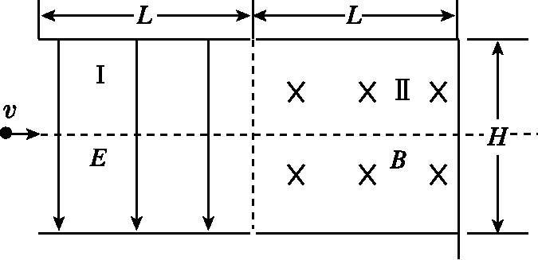
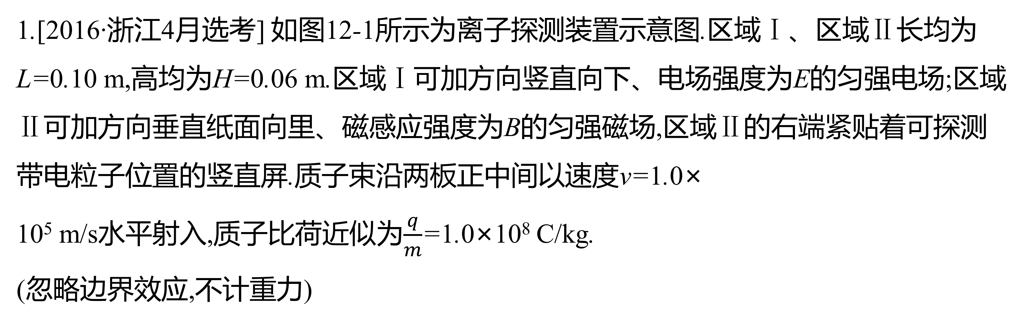
选考题型突破
题型1 带电粒子在组合场中的运动
真 题 再 现
1.[2016·浙江4月选考] 如图12-1所示为离子探测装置示意图.区域Ⅰ、区域Ⅱ长均为L=0.10 m,高均为H=0.06 m.区域Ⅰ可加方向竖直向下、电场强度为E的匀强电场;区域Ⅱ可加方向垂直纸面向里、磁感应强度为B的匀强磁场,区域Ⅱ的右端紧贴着可探测带电粒子位置的竖直屏.质子束沿两板正中间以速度v=1.0×
10⁵ m/s水平射入,质子比荷近似为$\frac{q}{m}$=1.0×10⁸ C/kg.
(忽略边界效应,不计重力)
图12-1

Slide 2

选考题型突破
(1)当区域Ⅰ加电场、区域Ⅱ不加磁场时,求能在屏上
探测到质子束的外加电场的最大值E_{max};
(2)当区域Ⅰ不加电场、区域Ⅱ加磁场时,求能在屏上
探测到质子束的外加磁场的最大值B_{max};
(3)当区域Ⅰ加电场E小于(1)中的E_{max},质子束进入区域Ⅱ和
离开区域Ⅱ的位置等高,求区域Ⅱ中的磁场B与区域Ⅰ中的电场E之间的关系式.
图12-1

Slide 3
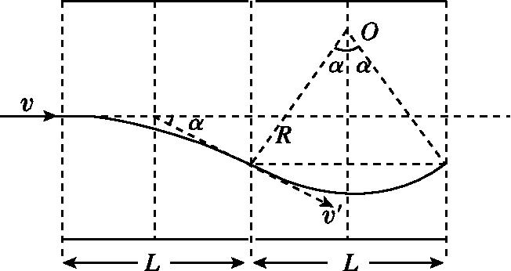

Slide 4
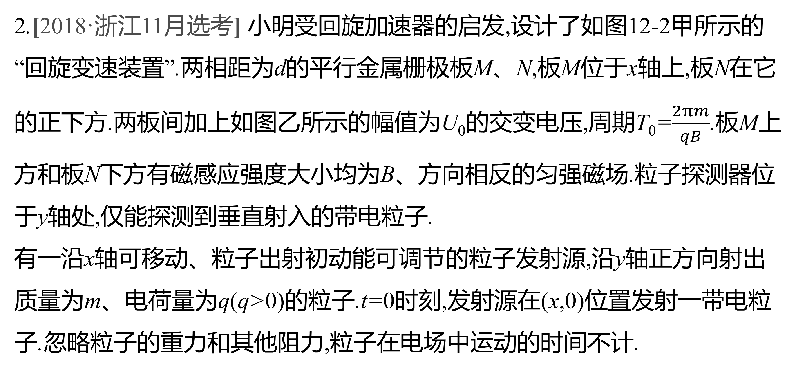
选考题型突破
2.[2018·浙江11月选考] 小明受回旋加速器的启发,设计了如图12-2甲所示的“回旋变速装置”.两相距为d的平行金属栅极板M、N,板M位于x轴上,板N在它的正下方.两板间加上如图乙所示的幅值为U₀的交变电压,周期T₀=$\frac{2πm}{qB}$.板M上方和板N下方有磁感应强度大小均为B、方向相反的匀强磁场.粒子探测器位于y轴处,仅能探测到垂直射入的带电粒子.
有一沿x轴可移动、粒子出射初动能可调节的粒子发射源,沿y轴正方向射出质量为m、电荷量为q(q>0)的粒子.t=0时刻,发射源在(x,0)位置发射一带电粒子.忽略粒子的重力和其他阻力,粒子在电场中运动的时间不计.

Slide 5
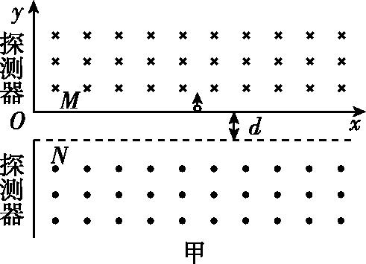
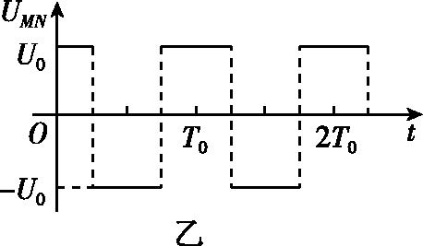
选考题型突破
(1)若粒子只经磁场偏转并在y=y₀处被探测到,求发射源的位置和粒子的初动能;
图12-2

Slide 6
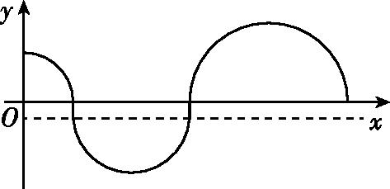
选考题型突破
(2)若粒子两次进出电场区域后被探测到,求粒子发射源的位置x与被探测到的位置y之间的关系.
图1

Slide 7
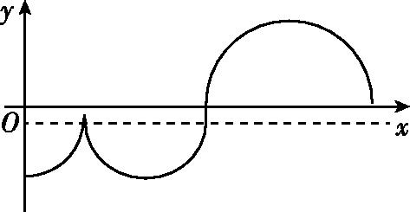
选考题型突破
图2

Slide 8
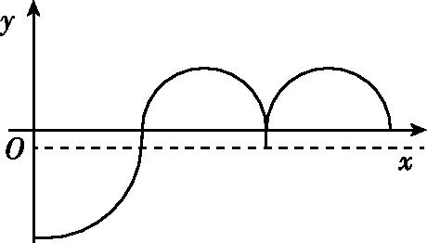
选考题型突破
图3

Slide 9
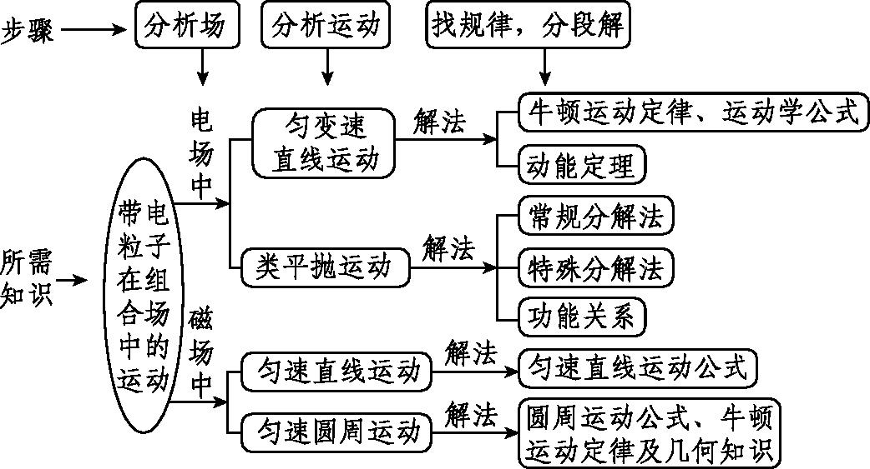
选考题型突破
[技法点拨] 解题步骤和所需知识

Slide 10
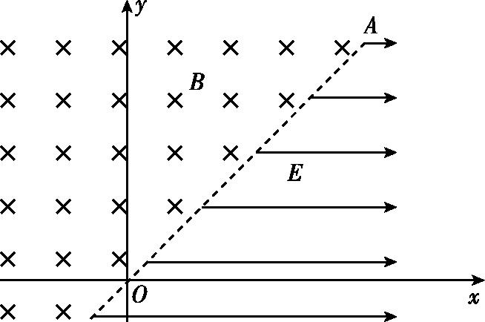
选考题型突破
模 拟 精 选
1.如图12-3所示,在直角坐标系xOy中,OA与x轴的夹角为45°,在OA的右侧有一沿x轴正方向的匀强电场,电场强度为E,在OA的左侧区域有垂直于纸面向里的匀强磁场,磁感应强度为B,在x轴正半轴上的
某点由静止释放一个质量为m、带电荷量为q
且不计重力的带电粒子,粒子将向左运动进入
磁场.
图12-3

Slide 11
(1)若释放点的横坐标为x₀(x₀>0),则粒子进入磁场后经过y轴时的纵坐标为多少?
(2)若上述粒子在返回电场后,经过x轴前没有进入磁场,
则粒子从释放到又经过x轴需多长时间?
(3)若粒子在x轴上的P点释放后,粒子在进、出磁场
一次后又返回到P点,则P点的横坐标是多少?
图12-3

Slide 12
图12-3

Slide 13
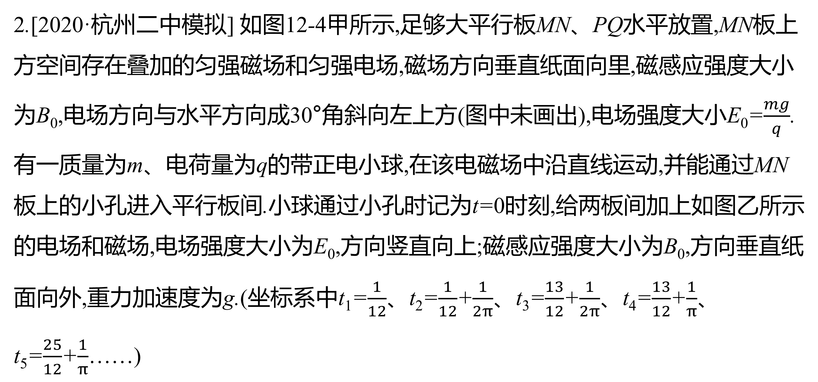
选考题型突破
2.[2020·杭州二中模拟] 如图12-4甲所示,足够大平行板MN、PQ水平放置,MN板上方空间存在叠加的匀强磁场和匀强电场,磁场方向垂直纸面向里,磁感应强度大小为B₀,电场方向与水平方向成30°角斜向左上方(图中未画出),电场强度大小E₀=$\frac{mg}{q}$.有一质量为m、电荷量为q的带正电小球,在该电磁场中沿直线运动,并能通过MN板上的小孔进入平行板间.小球通过小孔时记为t=0时刻,给两板间加上如图乙所示的电场和磁场,电场强度大小为E₀,方向竖直向上;磁感应强度大小为B₀,方向垂直纸面向外,重力加速度为g.(坐标系中t₁=$\frac{1}{12}$、t₂=$\frac{1}{12}$+$\frac{1}{2π}$、t₃=$\frac{13}{12}$+$\frac{1}{2π}$、t₄=$\frac{13}{12}$+$\frac{1}{π}$、t₅=$\frac{25}{12}$+$\frac{1}{π}$……)

Slide 14
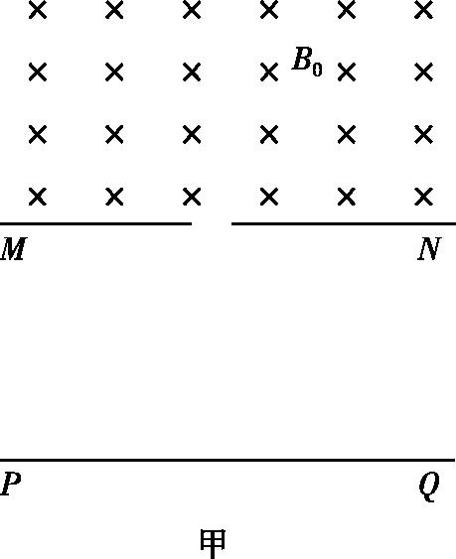
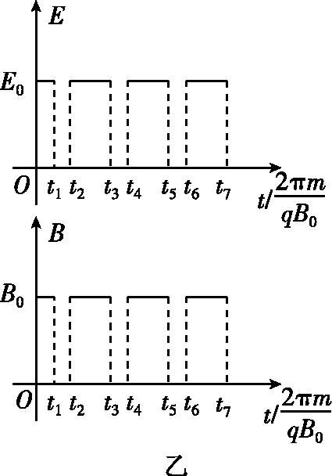
选考题型突破
(1)求小球刚进入平行板时的速度v₀的大小;
(2)求t₂时刻小球的速度v₁的大小;
(3)若小球经历加速后,运动轨迹能与PQ板
相切,试分析平行板间距离d满足的条件.
图12-4

Slide 15
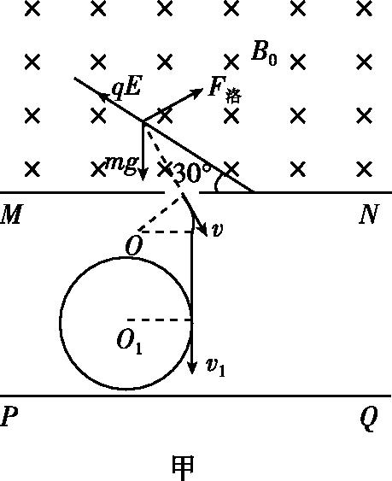

Slide 16
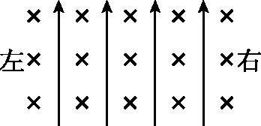
选考题型突破
题型2 带电粒子在叠加场中的运动
典 例 精 析
例1 如图12-5所示,空间某区域存在匀强电场和匀强磁场,电场方向竖直向上(与纸面平行),磁场方向垂直于纸面向里.三个带正电的微粒a、b、c电荷量相等,质量分别为m_{a}、m_{b}、m_{c}.已知在该区域内,a在纸面内做匀速圆周运动,b在纸面内向右做匀速直线运动,c在纸面内向左做匀速
直线运动.下列选项正确的是( )
A.m_{a}>m_{b}>m_{c} B.m_{b}>m_{a}>m_{c}
C.m_{c}>m_{a}>m_{b} D.m_{c}>m_{b}>m_{a}
B
图12-5

Slide 17
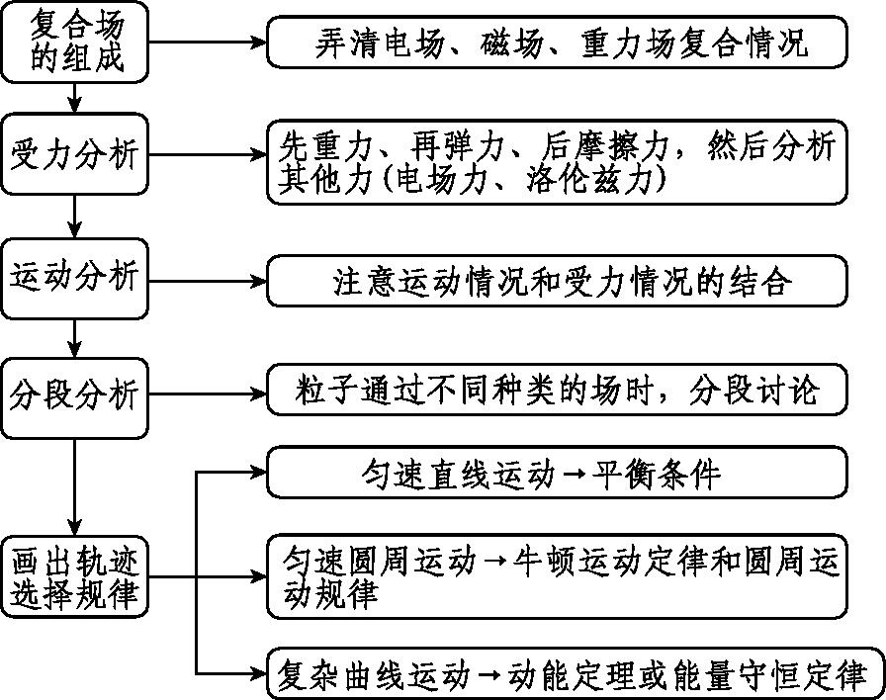
选考题型突破
[技法点拨]

Slide 18
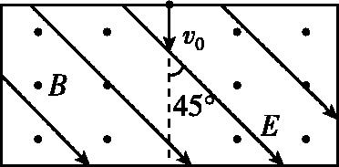
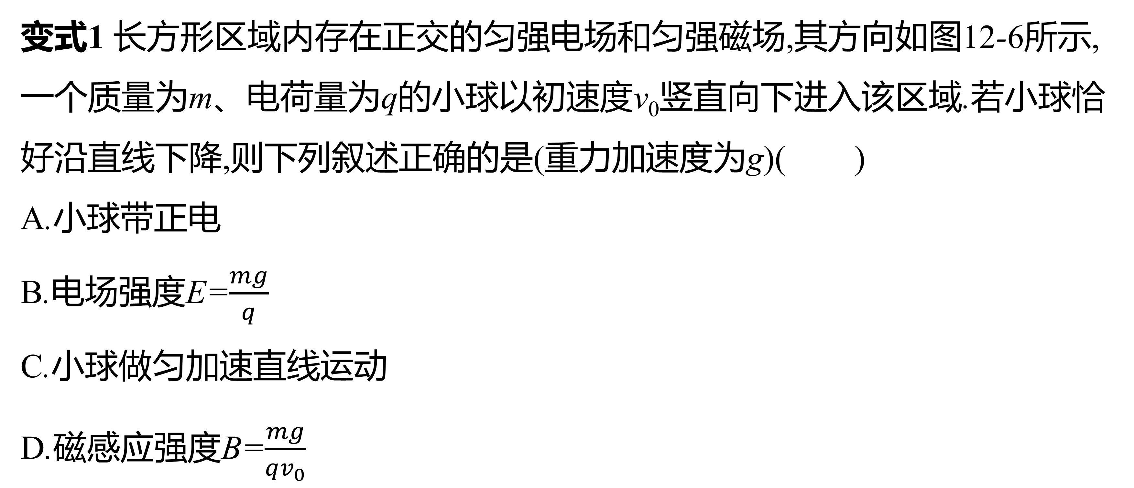
选考题型突破
变式1 长方形区域内存在正交的匀强电场和匀强磁场,其方向如图12-6所示,一个质量为m、电荷量为q的小球以初速度v₀竖直向下进入该区域.若小球恰好沿直线下降,则下列叙述正确的是(重力加速度为g)( )
A.小球带正电
B.电场强度E=$\frac{mg}{q}$
C.小球做匀加速直线运动
D.磁感应强度B=$\frac{mg}{qv_{0}}$
D
图12-6

Slide 19
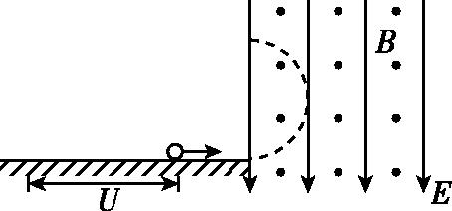
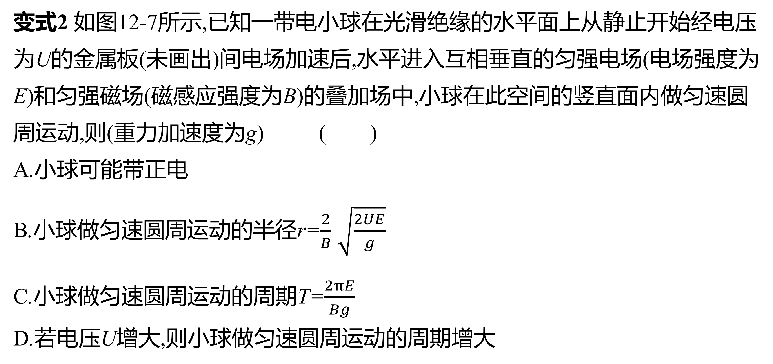
选考题型突破
变式2 如图12-7所示,已知一带电小球在光滑绝缘的水平面上从静止开始经电压为U的金属板(未画出)间电场加速后,水平进入互相垂直的匀强电场(电场强度为E)和匀强磁场(磁感应强度为B)的叠加场中,小球在此空间的竖直面内做匀速圆周运动,则(重力加速度为g) ( )
A.小球可能带正电
B.小球做匀速圆周运动的半径r=$\frac{2}{B}$ $\sqrt{\frac{2UE}{g}}$
C.小球做匀速圆周运动的周期T=$\frac{2πE}{Bg}$
D.若电压U增大,则小球做匀速圆周运动的周期增大
C
图12-7

Slide 20
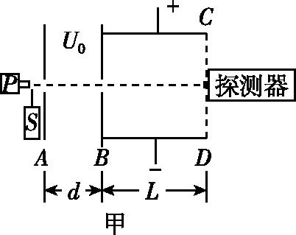
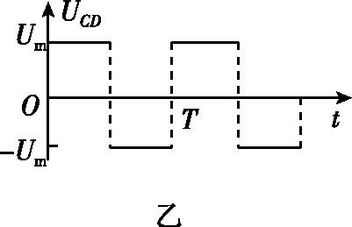
选考题型突破
题型3 带电粒子在交变电磁场中的运动
典 例 精 析
例2 飞行时间质谱仪通过探测不同离子到达探测头时间,可以测得离子比荷.如图12-8甲所示,探测头在探测器左端中点.脉冲阀P喷出微量气体,经激光S照射产生不同价位的离子,假设正离子在A极板处速度为零,A、B极板间的加速电压为U₀,离子加速后从B板小孔射出,沿中心线方向进入C、D板间的偏转控制区.已知加速电场A、B两板间距为d,偏转电场C、D两板的长度及间距均为L.设加
速电场和偏转电场均为匀强电场,不计离子
重力和离子间相互作用.
图12-8

Slide 21
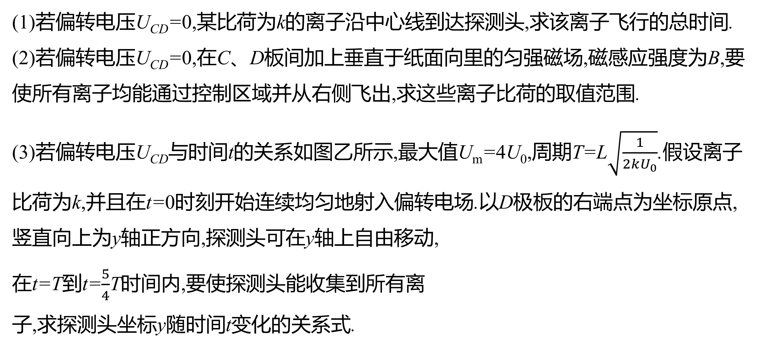
选考题型突破
(1)若偏转电压U_{CD}=0,某比荷为k的离子沿中心线到达探测头,求该离子飞行的总时间.
(2)若偏转电压U_{CD}=0,在C、D板间加上垂直于纸面向里的匀强磁场,磁感应强度为B,要使所有离子均能通过控制区域并从右侧飞出,求这些离子比荷的取值范围.
(3)若偏转电压U_{CD}与时间t的关系如图乙所示,最大值U_{m}=4U₀,周期T=L$\sqrt{\frac{1}{2kU_{0}}}$.假设离子比荷为k,并且在t=0时刻开始连续均匀地射入偏转电场.以D极板的右端点为坐标原点,竖直向上为y轴正方向,探测头可在y轴上自由移动,
在t=T到t=$\frac{5}{4}$T时间内,要使探测头能收集到所有离
子,求探测头坐标y随时间t变化的关系式.
图12-8

Slide 22
图12-8

Slide 23
图12-8

Slide 24
图12-8

Slide 25
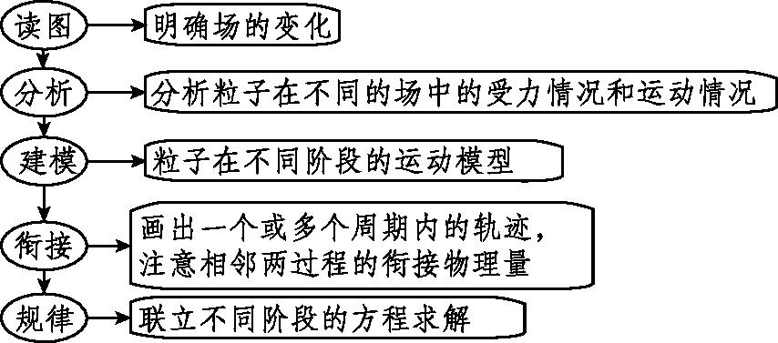
选考题型突破
[技法点拨] 带电粒子在交变复合场中运动问题的基本思路

Slide 26
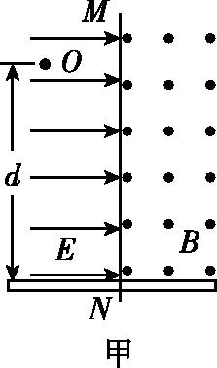
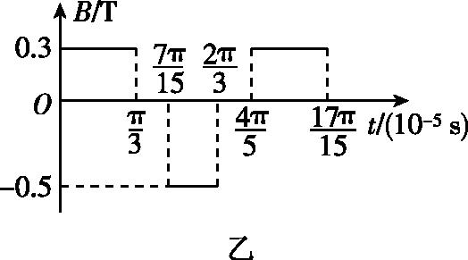
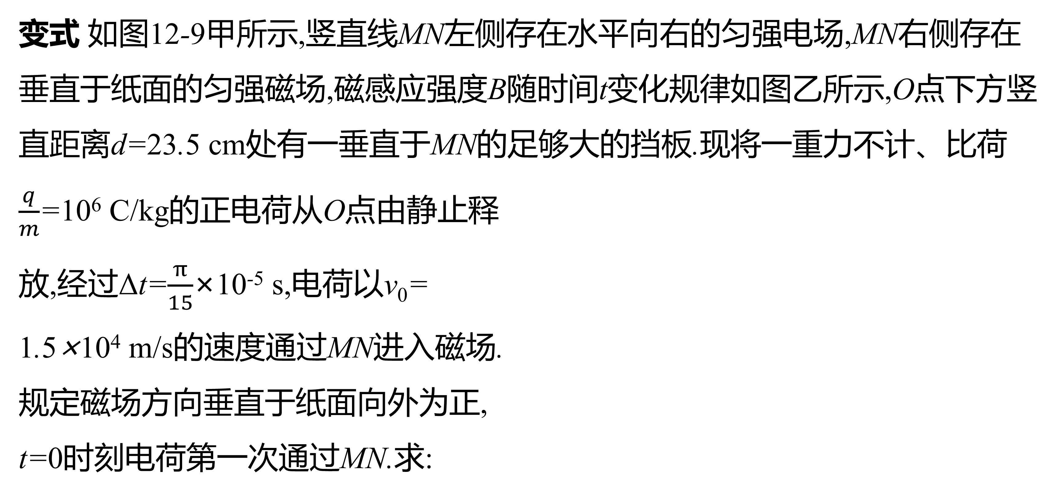
选考题型突破
变式 如图12-9甲所示,竖直线MN左侧存在水平向右的匀强电场,MN右侧存在垂直于纸面的匀强磁场,磁感应强度B随时间t变化规律如图乙所示,O点下方竖直距离d=23.5 cm处有一垂直于MN的足够大的挡板.现将一重力不计、比荷$\frac{q}{m}$=10⁶ C/kg的正电荷从O点由静止释
放,经过Δt=$\frac{π}{15}$×10⁻⁵ s,电荷以v₀=
1.5×10⁴ m/s的速度通过MN进入磁场.
规定磁场方向垂直于纸面向外为正,
t=0时刻电荷第一次通过MN.求:
图12-9

Slide 27
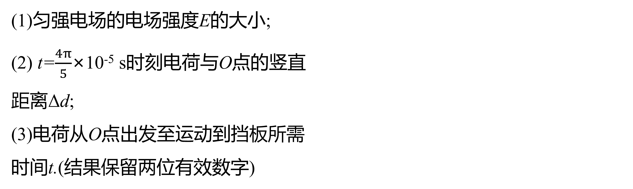
选考题型突破
(1)匀强电场的电场强度E的大小;
(2) t=$\frac{4π}{5}$×10⁻⁵ s时刻电荷与O点的竖直
距离Δd;
(3)电荷从O点出发至运动到挡板所需
时间t.(结果保留两位有效数字)
图12-9

Slide 28
图12-9

Slide 29
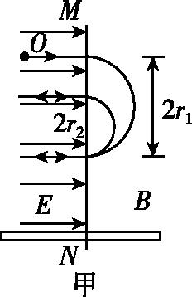
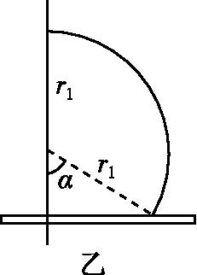

Slide 30
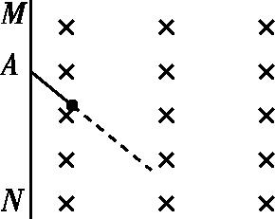
教师备用习题
1.如图所示,竖直边界MN右侧存在水平方向的匀强电场和垂直于纸面向里的匀强磁场,带电的小球从A点沿图示方向进入右侧复合场区域后恰好做直线运动,则以下说法不正确的是 ( )
A.电场方向水平向右
B.小球一定带正电
C.小球在复合场区域内做匀速直线运动
D.小球在复合场区域内运动的过程中,重力势能的变化量与电势能的变化量大小相同
A

Slide 31
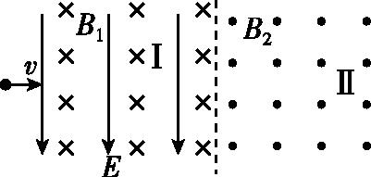
教师备用习题
2.如图所示,区域Ⅰ中有正交的匀强电场和匀强磁场,区域Ⅱ中只有匀强磁场,不同的离子(不计重力)从左侧进入两个区域,在区域Ⅰ中都没有发生偏转,在区域Ⅱ中做圆周运动的轨迹也都相同.下列关于这些离子的说法不正确的是 ( )
A.离子一定都带正电
B.离子进入复合场的初速度相等
C.离子的比荷一定相同
D.离子的初动量不一定相同
A

Slide 32
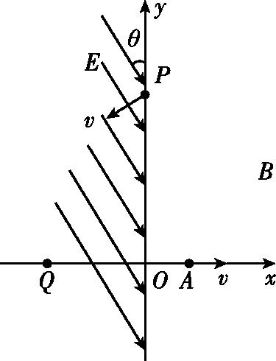
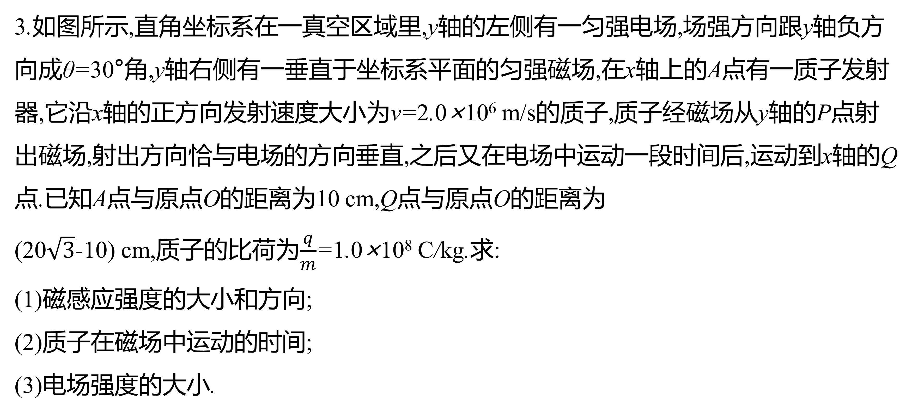
教师备用习题
3.如图所示,直角坐标系在一真空区域里,y轴的左侧有一匀强电场,场强方向跟y轴负方向成θ=30°角,y轴右侧有一垂直于坐标系平面的匀强磁场,在x轴上的A点有一质子发射器,它沿x轴的正方向发射速度大小为v=2.0×10⁶ m/s的质子,质子经磁场从y轴的P点射出磁场,射出方向恰与电场的方向垂直,之后又在电场中运动一段时间后,运动到x轴的Q点.已知A点与原点O的距离为10 cm,Q点与原点O的距离为
(20$\sqrt{3}$-10) cm,质子的比荷为$\frac{q}{m}$=1.0×10⁸ C/kg.求:
(1)磁感应强度的大小和方向;
(2)质子在磁场中运动的时间;
(3)电场强度的大小.

Slide 33
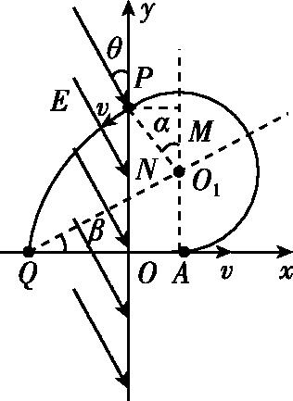

Slide 34
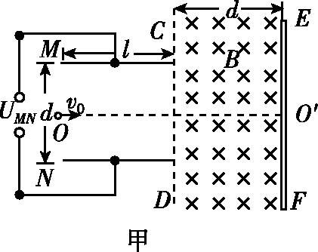
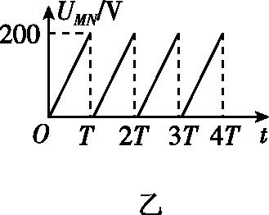
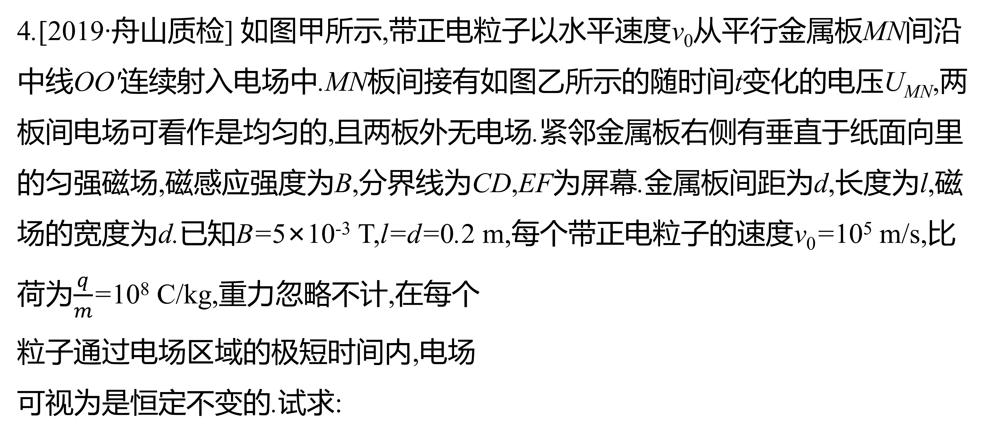
教师备用习题
4.[2019·舟山质检] 如图甲所示,带正电粒子以水平速度v₀从平行金属板MN间沿中线OO'连续射入电场中.MN板间接有如图乙所示的随时间t变化的电压U_{MN},两板间电场可看作是均匀的,且两板外无电场.紧邻金属板右侧有垂直于纸面向里的匀强磁场,磁感应强度为B,分界线为CD,EF为屏幕.金属板间距为d,长度为l,磁场的宽度为d.已知B=5×10⁻³ T,l=d=0.2 m,每个带正电粒子的速度v₀=10⁵ m/s,比荷为$\frac{q}{m}$=10⁸ C/kg,重力忽略不计,在每个
粒子通过电场区域的极短时间内,电场
可视为是恒定不变的.试求:

Slide 35
教师备用习题
(1)带电粒子进入磁场做圆周运动的
最小半径;
(2)带电粒子射出电场时的最大速度;
(3)带电粒子打在屏幕上的范围.

Slide 36
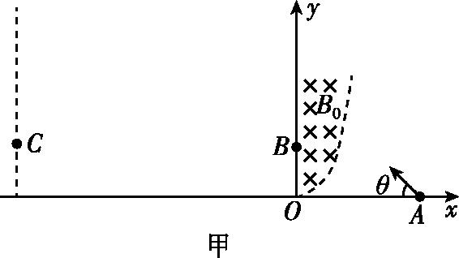
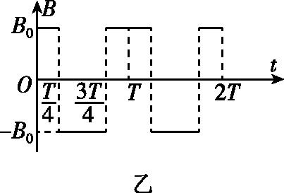
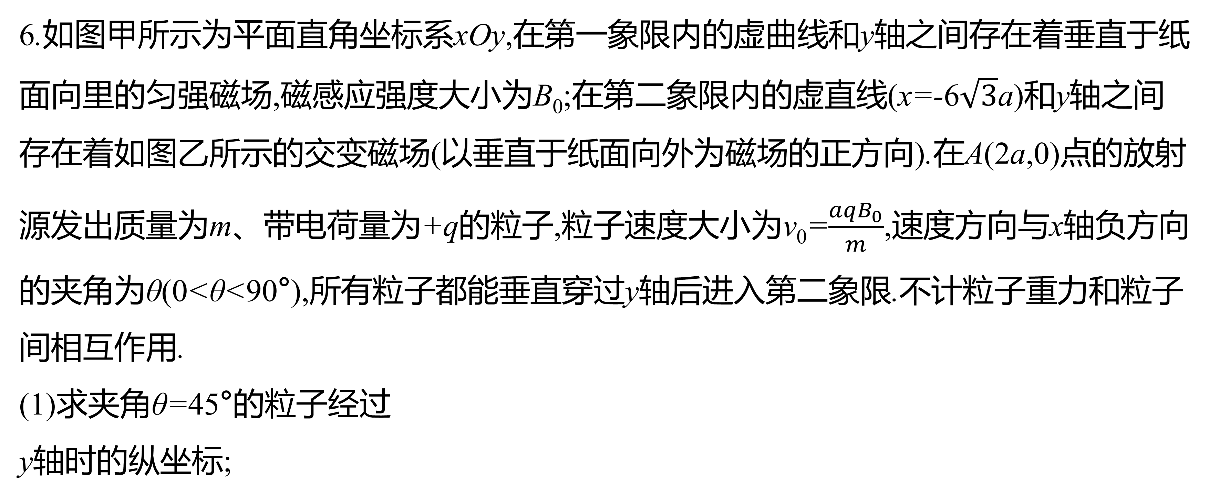
教师备用习题
6.如图甲所示为平面直角坐标系xOy,在第一象限内的虚曲线和y轴之间存在着垂直于纸面向里的匀强磁场,磁感应强度大小为B₀;在第二象限内的虚直线(x=-6$\sqrt{3}$a)和y轴之间存在着如图乙所示的交变磁场(以垂直于纸面向外为磁场的正方向).在A(2a,0)点的放射源发出质量为m、带电荷量为+q的粒子,粒子速度大小为v₀=$\frac{aqB_{0}}{m}$,速度方向与x轴负方向的夹角为θ(0<θ<90°),所有粒子都能垂直穿过y轴后进入第二象限.不计粒子重力和粒子间相互作用.
(1)求夹角θ=45°的粒子经过
y轴时的纵坐标;

Slide 37


Slide 38
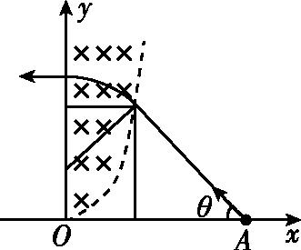
甲

